Slide 1

Acceso a repositorio Github
JosÉ Arturo Ubierna Torres
Juan Pablo Flores Juárez

Slide 2


Interfaz gráfica y por medio de CLI
Navegador web
Aplicación propia con Interfaz Gráfica de Usuario (GUI)
Interfaz de Línea de comandos (CLI)

Slide 3
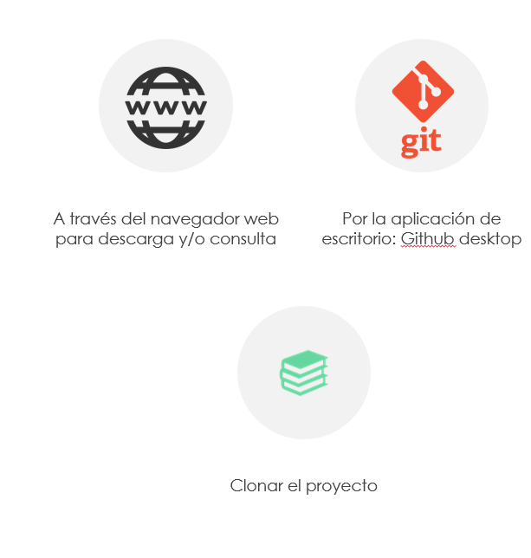
Hay 3 formas de acceder a nuestro proyecto

Slide 4
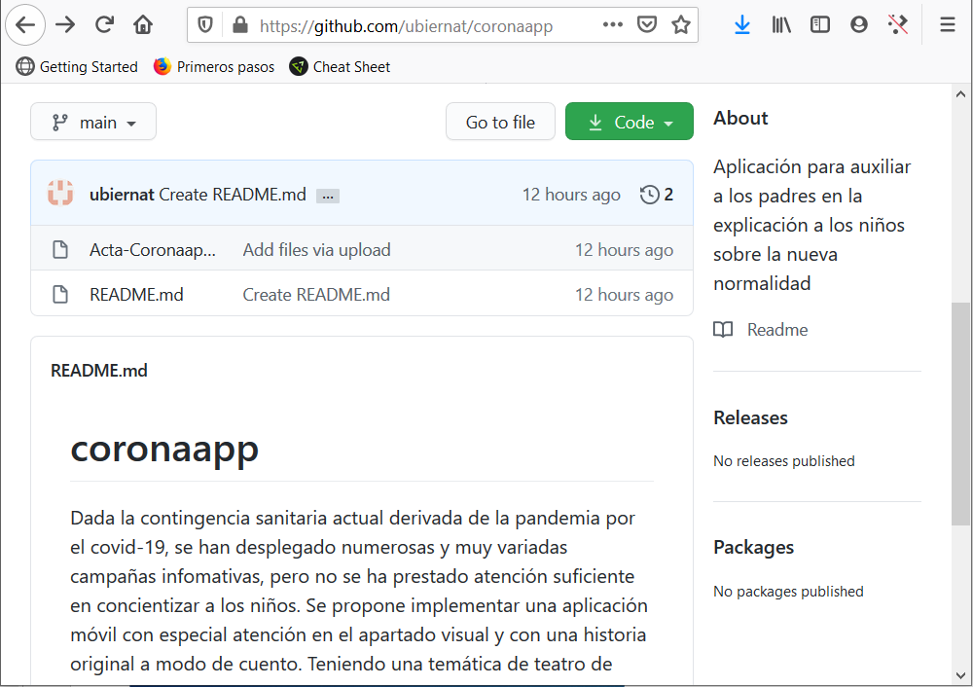
Acceder a la dirección del repositorio en el navegador web de preferencia

Slide 5
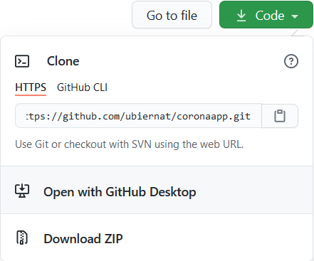
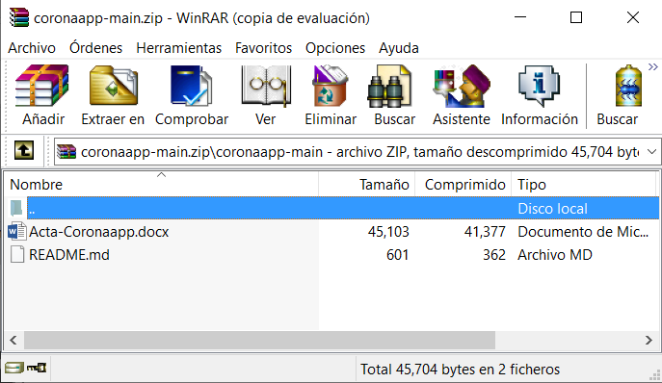
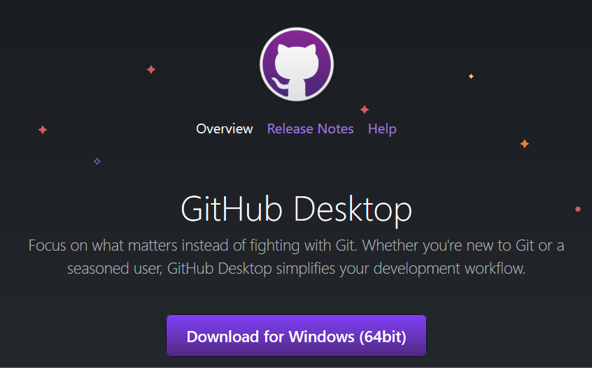
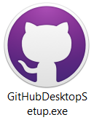
Al pulsar en el botón de descarga “code”
Podemos descargar el proyecto como .zip
Descargar la aplicación de escritorio

Slide 6
Aplicación de escritorio
Instalar Aplicación
01
Iniciar sesión
02
Configuración
03

Slide 7
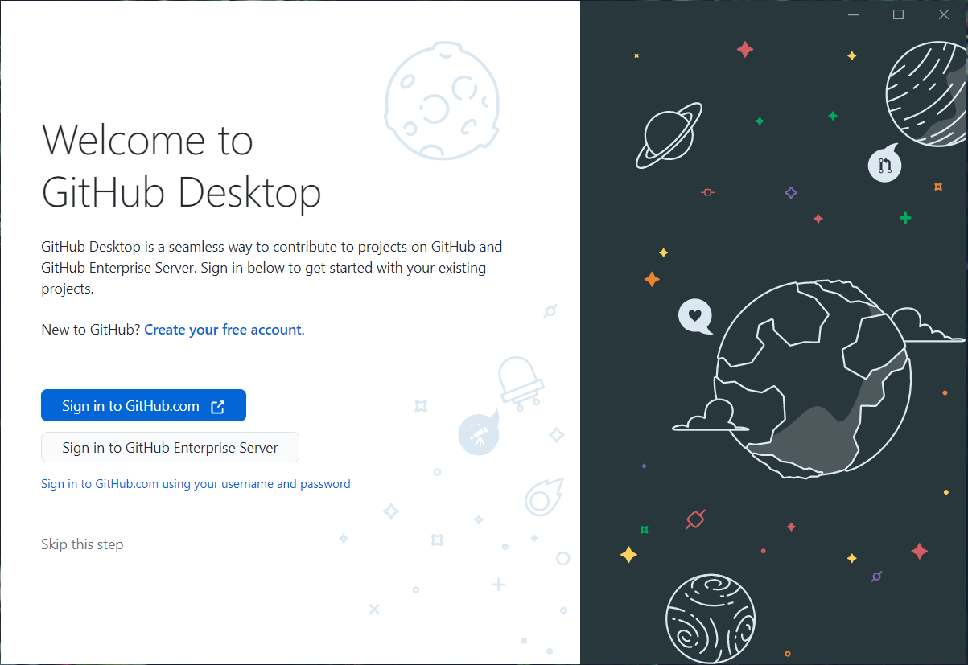
Iniciar sesión – Con cuenta existente o crear una nueva
En caso de contar con una cuenta en la plataforma, hacer click en “Sign in to GitHub.com”
De no ser así, seleccionar el texto azul “Create your free account”

Slide 8
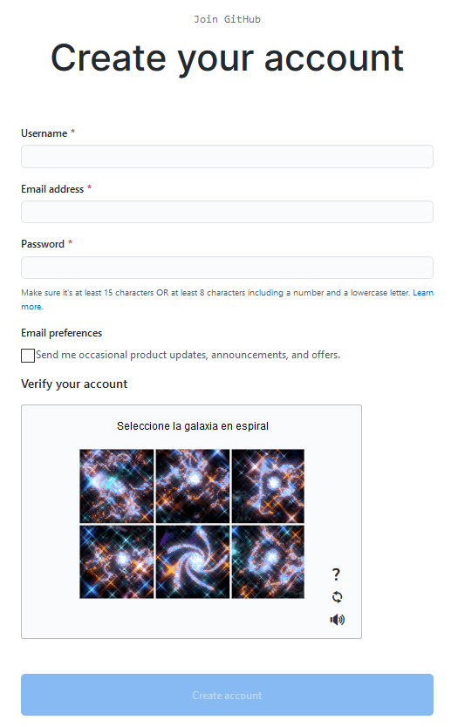
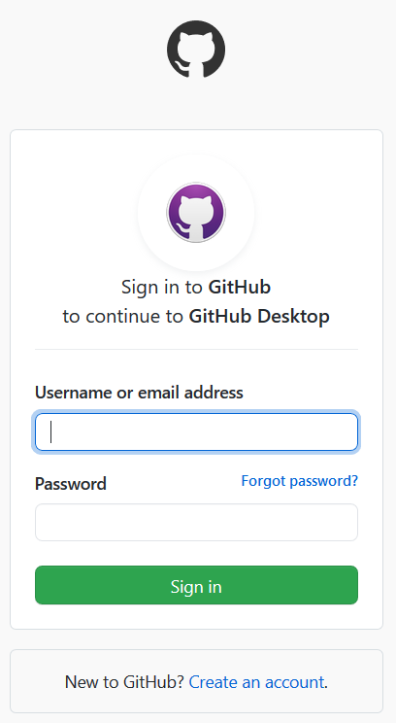
Iniciar sesión en sitio web

Slide 9
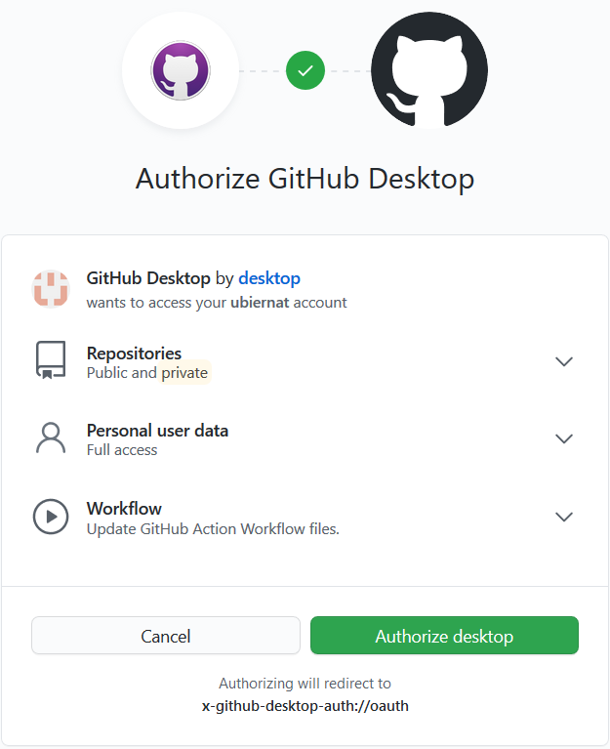
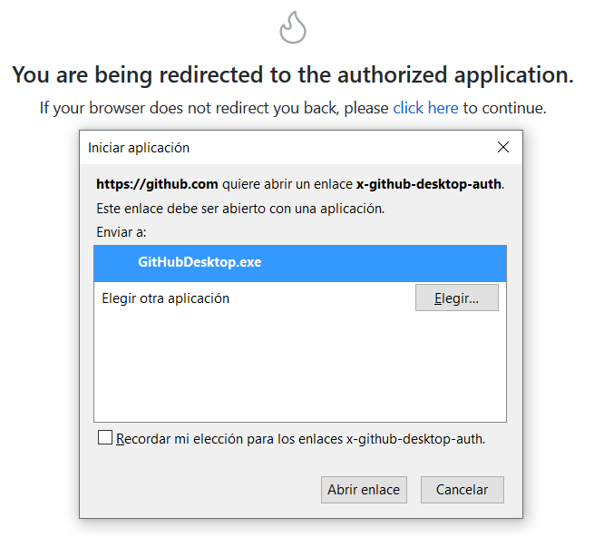
Autorizar la aplicación de escritorio

Slide 10
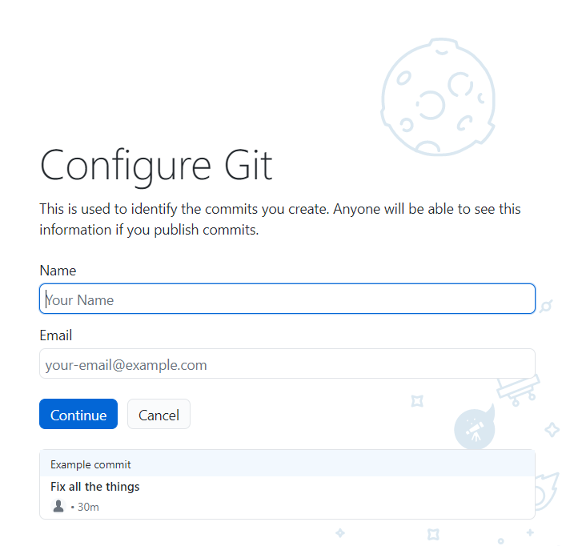
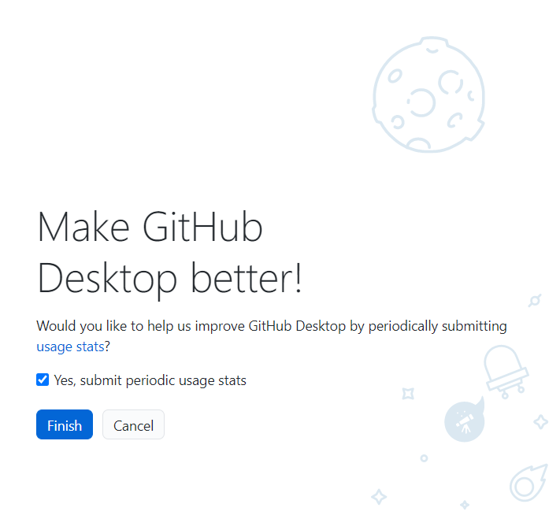
Configuración

Slide 11
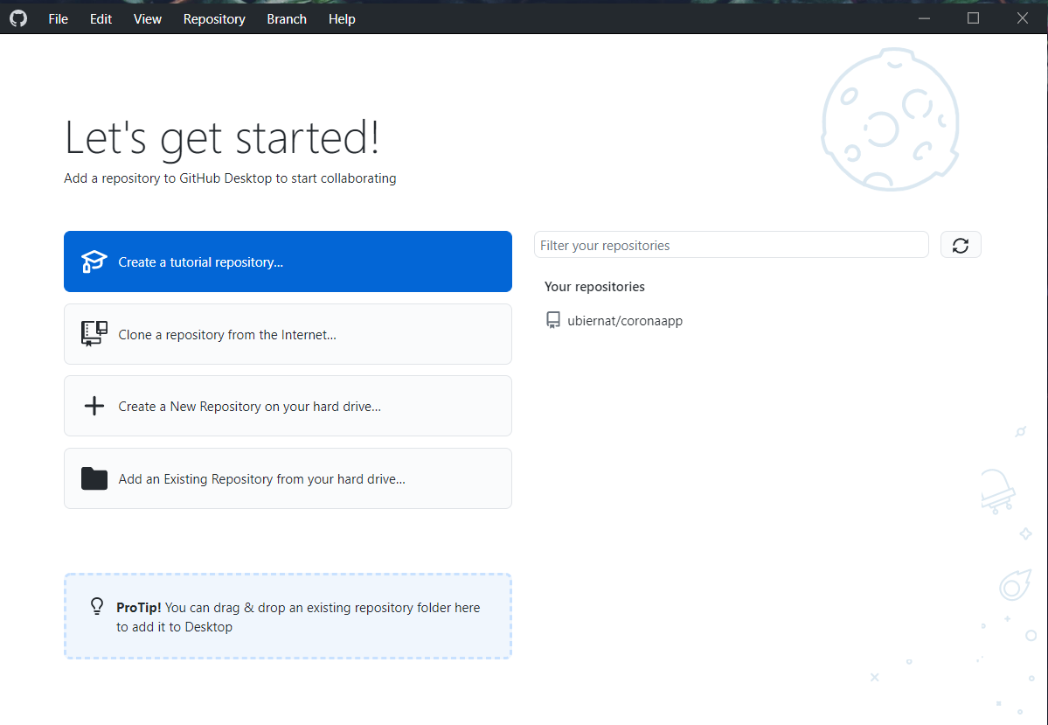
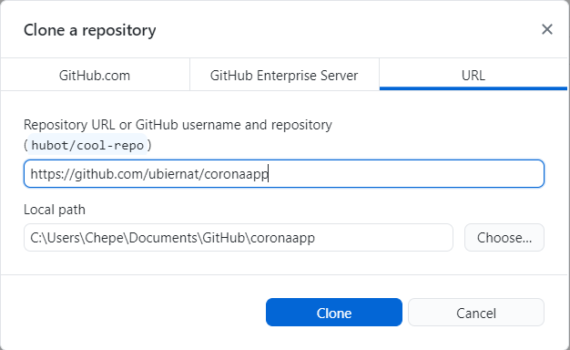
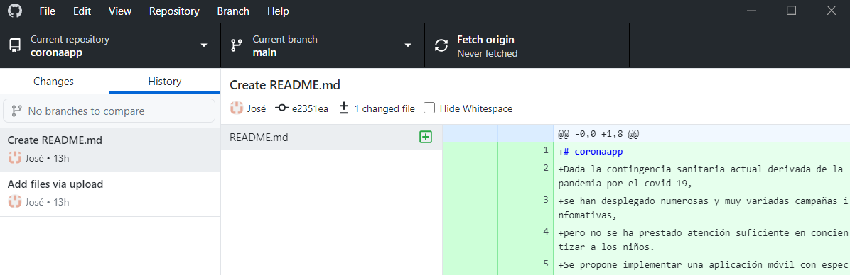
Clonar repositorio

Slide 12
¿Repositorio?
Un repositorio es un espacio centralizado donde se almacena, organiza, mantiene y difunde información digital, habitualmente archivos informáticos, que pueden contener trabajos científicos, conjuntos de datos o software .

Slide 13

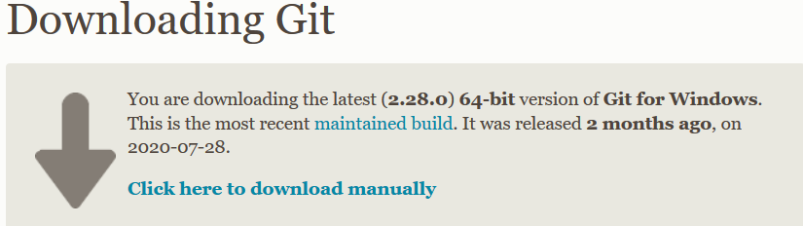

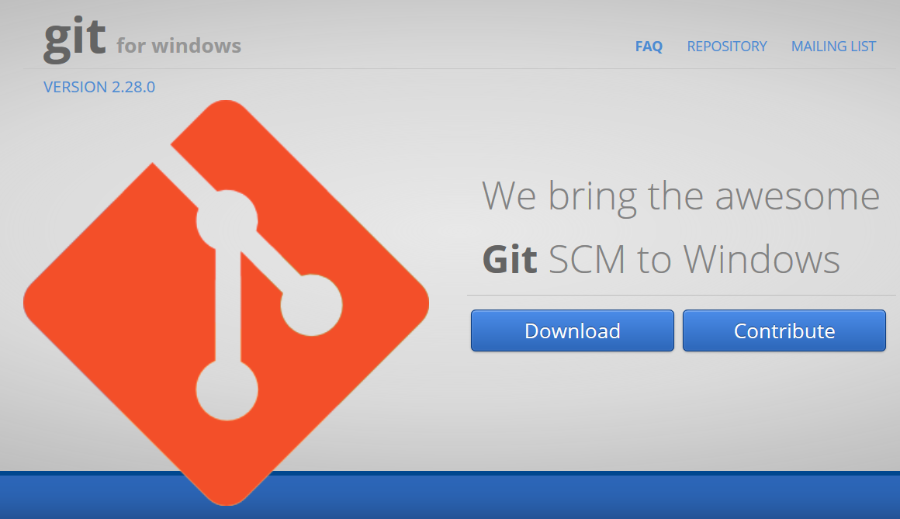
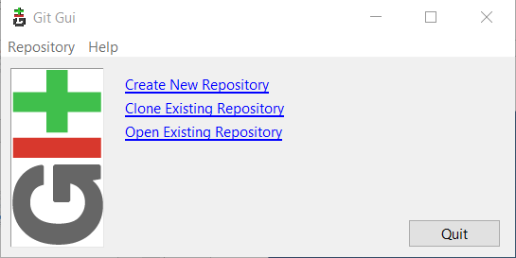
Descargar Git para windows

Slide 14
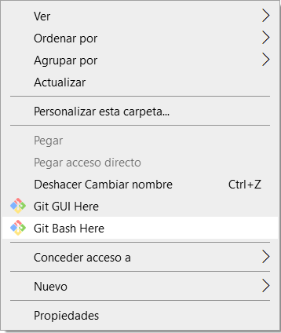
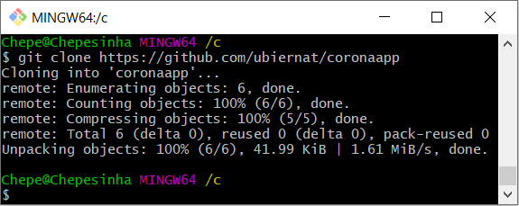
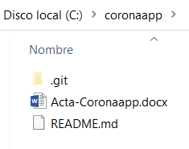
Clonar el repositorio

Slide 15
¿Dudas?
Gracias por su atención

